Slide 1

ESR –hankkeen suunnittelukokous
Oskepäivät, Tampere 26.8.2015 + Epalueohry 1.9.2015

Slide 2
STM neuvottelun satoa 24.8.2015:
Haku päättynee: 3.11.15 (seuraava haku syksyllä 2016)- yhteishanke vaatii sitä, että vähintään ½ oskeista mukana oman alueensa muiden osatoteuttajien kanssa
Sekä pää-, että oskepilottien osatoteutussuunnitelmia voi tarvittaessa täydentää myös hakuajan jälkeen; muutoinkin hankkeen rahoituksesta ja projektisuunnitelmasta neuvotellaan tarkentaen vasta hankehakemuksen jättämisen jälkeen, kuitenkin määräaikaan jätetystä sähköisestä hakemuksesta ilmettävä jo selkeästi kehittämistyöllä tavoiteltavat sisällöt ja lopputulos
Hakuun tarvitaan hankkeen kokonaissuunnitelma ja osatoteuttajilta konkreettiset omat osatoteuttajien suunnitelmalliset pilottikuvaukset jo toimitetun kysymysotsikoinnin mukaisesti (sis. taustoitus alueen kehittämistyöstä, tavoitteet, toiminta, tulokset ja aikataulutus)
kokonaisbudjetti 4-5 milj. €; rahoitettava määrä 80-90% (80% hakeneet menevät kuitenkin edelle mahdollisessa kilpailutilanteessa hankkeita arvioitaessa)
hankeaika 3 v; rahoituspäätökset alkuvuodesta 2016 >käynnistyminen 1.3.2016 alkaen (hanke voi käynnistyä heti rahoituspäätösten jälkeen)
valmisteluvaiheen tiedustelut SOKRA:n kautta ja STM:n järjestämään tiedotustilaisuuteen 25.9.2015 klo 13.00, ei suoraan STM:n edustajille

Slide 3
Rahoituksesta ja organisoitumisesta:
Hankeosapuolten pitää tehdä aiesopimus keskenään (SONet BOTNIA, SeAMK Oy valmistelee), mutta muilta yhteistyökumppaneilta kuten kunnilta ne voi toimittaa myöhemminkin (asiasta kannattaa ilmoittaa hakemuksessa). Hankkeeseen voi myös tulla uusia osapuolia hankkeen käynnistymisen jälkeenkin.
Hankkeessa olisi hyvä olla omarahoitusta ja/tai ulkopuolista rahoitusta (kunta-, muu julkinen tai yksityinen rahoitus). Tärkeää on huomioida, että jos hankkeen rahoitussuunnitelman mukainen ulkopuolinen kunta- tai muu julkinen tai yksityinen rahoitus ei toteudu suunnitelman mukaisesti, puuttuvaa osuutta vastaava määrä kustannuksista jää tuensaajan itsensä katettavaksi (kunnes ko. rahoitus toteutuu).
Kolmannen osapuolen (ei pää- tai osatoteuttajien) maksamat osallistujien palkkakustannukset hankkeeseen osallistumisajalta hyväksytään myös erikseen raportoitavaksi rahoitukseksi, vaikka ne eivät sinänsä sisälly omarahoitusosuuteen.
Kunnat ym. voivat olla osatoteuttajina tai kumppaneina
Osatoteuttaja voi saada rahoituksen muutoin kuin kilpailun kautta suoraan hankkeeseen
Toisilta oskeilta osatoteutuksen suunnitelmat
”Pääkunnat”: 1-2 tt/kunta osatoteuttajina
Yhteistyöhön toivotaan myös järjestöjä, yritysten mukana olo ei välttämätöntä

Slide 4
Sisällölliset painotukset – SHL:n SOSIAALIPALVELUJEN ASIAKKUUSPROSESSI kehittämisen alustaksi
Punaisena lankana ja päätavoitteena on
1.SHL:n mukaisen asiakastyön prosessin tukeminen ja lain toimeenpanon vaatimien asiakastyön sisältöjen ja käytäntöjen käytännönläheinen, konkreettinen kehittäminen tässä (ks. STM:n kaavio) –ajatuksella, mitä sosiaalityö on uusissa rakenteissa sekä
2. Rakenteellisen, tietoon perustuvan sosiaalityön kehittäminen rinnalla päätöksenteon tueksi
SELKEÄ KEHITTÄMISTOIMINNAN KUVAUS: tarve →mitä aiotaan tehdä -> mitä ja miten tuloksia tavoitellaan-> arviointi
Perusteluna kuvaus siitä, mitä sosiaalityö on /tulee olemaan uusissa rakenteissa (toimeentulotuen kelasiirto, sote, tem-painotukset) ja perusteluna kuntien tukeminen lakimuutosten toimeenpanolle tässä ajassa tulevaisuuden sotea ennakoiden
Kehittämistyön päätavoitteena ei ole käsitteiden määritteleminen tai teoreettinen käsitteellistäminen eikä suoranaisesti myöskään työntekijöiden osaamisen tukeminen, vaan uudenlaisten asiakaslähtöisten ja yhdessä heidän kanssaan kokeiltavien/toteutettavien uuden SHL:n mukaisten käytäntöjen ja työmenetelmien kehittäminen ja /tai myös jo kehitettyjen testaaminen. Hanke kartuttaa näin myös työntekijöiden osaamista, mutta vain asiakaspilotointien myötä, heidän kanssaan yhdessä työskenneltäessä
Jos hankkeeseen sisällytetään tutkimusta, sen on linkityttävä sosiaalityöhön ja perusteltava se, miten tutkimus palvelee hankkeen kehittämistyötä - hankesuunnitelmaan tutkimus voidaan kirjoittaa ns. ”väljästi”, ja sen tulee palvella ja tukea kuntien käytännön kehittämistä
Hankkeessa ei siis määritellä käsitteitä tai sinänsä rakenneta teoriaa, vaan tavoitteena antaa kehittämistyön myötä tukea käytännön asiakastyöhön; voi olla mm. jo kehitettyjen hyvien käytäntöjen juurruttamista ja levittämistä uusille alueille sekä uusien kokeilupilottien toteuttamista ja arviointia
Hanke ei saa olla perustoiminnan tukea, vaan sen tulee olla innovatiivista kehittämistä uusin ja/tai vanhoin konstein
Hakemuksessa vaaditaan dynaamista kieltä; ”muutetaan”, ”tuetaan kuntia”, ”kokeillaan”, ”toimeenpannaan”- ilmaisuja hyvä sisällyttää mukaan
Kannattaa painottaa myös kuvausta siitä, kuinka nuoret, perheet ja yhteisö saadaan ”uudenlaiseen sosiaalityöhön” mukaan (vrt. SHL:n perusteluteksti!!)
menetelmälliset pilottikokeilut voivat olla myös ”nopeita” eli tietylle ajanjaksolle hankkeen kaarta ajoittuvia; ne on hyvä kirjoittaa ”tavoite edellä” -muotoon, mutta kuvaten lisäksi mihin näin toimien mm. erilaisia työmenetelmiä testaten haetaan asiakastyössä muutosta (jo pilottiaihioissa näistä mainittuja ovat olleet mm. alkukartoituksen kehittäminen, tunnistustyökalut, seurauspedagogiikka, ryhmämuotoinen sosiaalityö, yhteisösosiaalityö jne.)

Slide 5
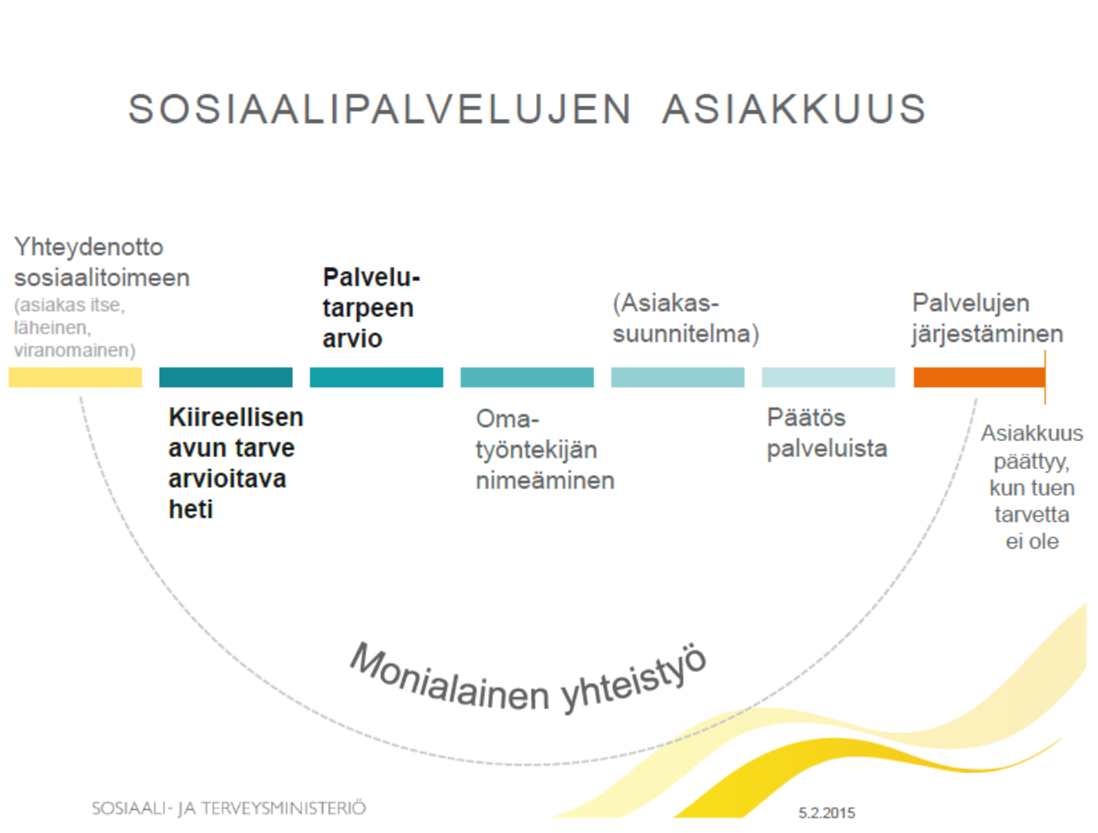
Sisältö, 36 §, 37 § ja 41 §.
Sisältö, 39 §
Oma työntekijä laatii
45 § ja 46 §
42 §
Ohjaus-velvollisuus 35 §:
Mm. Kela ja
TE-toimi
TIETO MAHDOLLISESTI SOSIAALIPALVELUJEN TARPEESSA OLEVASTA HENKILÖSTÄ
Läheisverkoston
kartoittaminen
Työntekijän pyynnöstä eri tahojen osallistuttava, 41 §
Ilmoitus muulle viranomaiselle, 40 §
Asiakkaiden tiedettävä, missä tahoissa heillä on asiakkuus ja milloin asiakkuus päättyy
(tai on päättynyt).

Slide 6
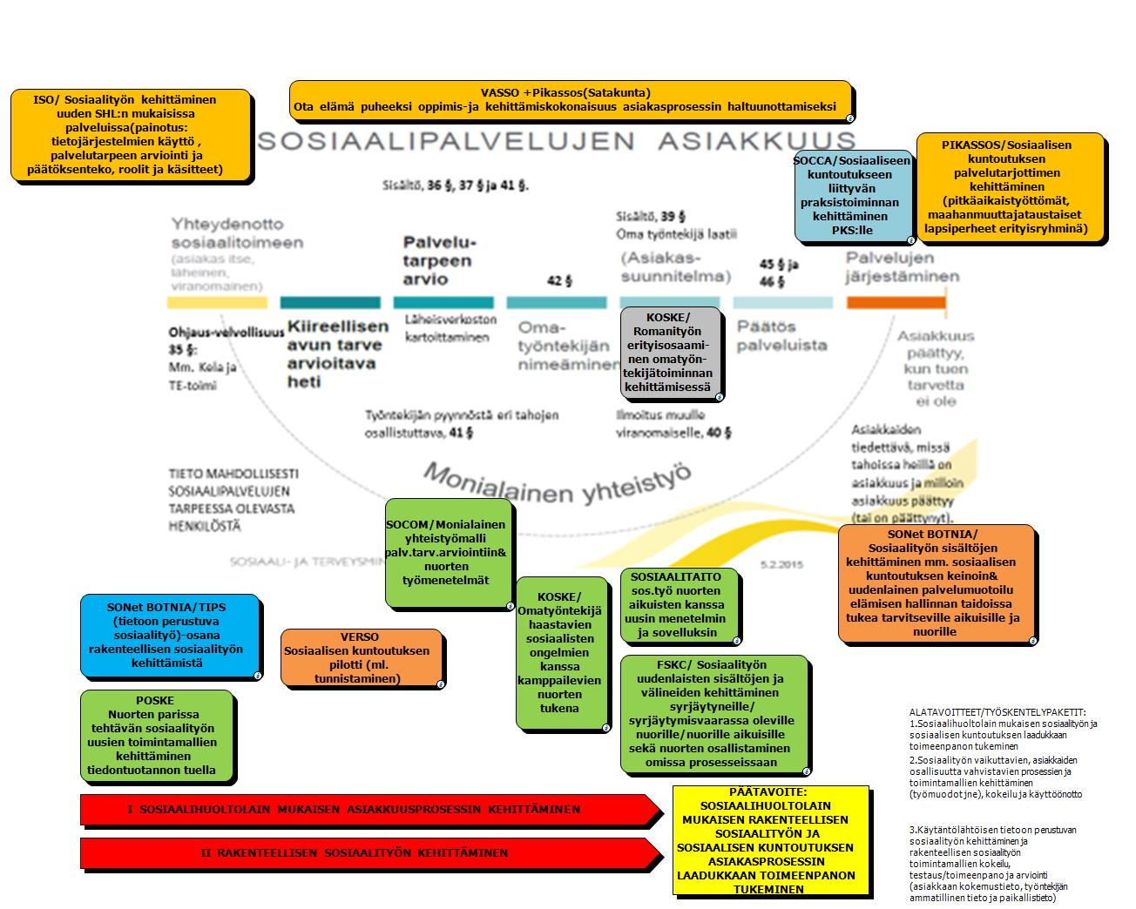

Slide 7
SUMMA SUMMARUM - RAJAUS= asiakaspinta palveluiden kehittämiseksi ja rakenteellisen sosiaalityön linkittäminen tähän => Uusi toimintamalli
Näyttävä selkeästi mitä muutoksia hankkeella tavoitellaan asiakastyöhön
Millaista on uusi sosiaalityö, joka näkyy sotessa, eikä jää TEM:n alle? -SHL, terveydenhuolto ja TEM nerokkaasti suunnitelmaan mietittynä
ESR vaatii, että asiakkaita oltava piloteissa mukana (lkm:t, tunnistettavuus), joskaan aivan kaikkiin selkeästi kehittämispilotteihin tätä ei vaadita ja yrityksiä ei vaadita- sukupuolten tasa-arvoa ja sosiaalista kestävyyttä kirjoitettava päähakemukseen hieman syvemmin
Rahoituspäätös tehdään hakemuksen perusteella, mutta hienosäätöä voidaan tehdä jättämisen jälkeenkin STM:n kanssa neuvotellen
Tutkimusta hankkeessa voi olla mukana, mutta sen on kytkeydyttävä vahvasti esimerkiksi asiakastyön tietoon perustuvaan kehittämiseen
Kumppanit ja osatoteuttajat:
mm. amkien ja muiden on parempi olla mukana osatoteuttajana oskien tavoin (jolloin vältytään kilpailutuksilta)
muita mukaan hankkeeseen toivottavia tahoja: järjestöt ja Kuntaliitto
kunnan sosiaalitoimi ei yksin voi hoitaa tehtäviä –ajatus, STM toivoo järjestöt mukaan mm. nuorten ja pitkäaikaistyöttömien palvelujen kehittämiseen verkostoyhteistyökumppaneina (ei osatoteuttajina)
mukaan kutsuttava asiakkaita ja yhteistyökumppaneita (erityisesti mainittuina Kuntaliitto , järjestöt, terveyssosiaalityö?)
SOSKU?: voi olla Suomessa useampiakin sosiaalisen kuntoutuksen hankkeita, kunhan ei päällekkäisyyksiä (hanke eri kunnissa) ja tehdään linjaten yhteistyötä mm. yhteisiä seminaareja tms.
Hankkeen tavoitteena myös vaikuttaa valtakunnallisesti ja toimia uudenlaisen sosiaalityön tiedottajana (mm. vuosittaiset sosiaalityön päivät tms. mukaan kokonaisuuteen)
Osket toteuttajia siinä missä kunnatkin
Hankkeen myötä STM:stä väylä oskien kautta ruohonjuuritason toteuttajiin
Taustoituksen huolellisuus -parhaiden käytäntöjen etsimisen, jakamisen ja levittämisen idea valtakunnallisesti hankkeen kautta
Erityisesti nyt QPR –hahmotelmasta mukaan tavoitteet 1, 5, 2 ja 4 korostuvat (sisällöllisesti vielä tarkempi fokusointi, sisältöjä vähemmän)

Slide 8
HANKKEEN PÄÄTAVOITE:
Sosiaalihuoltolain mukaisen rakenteellisen sosiaalityön ja sosiaalisen kuntoutuksen asiakasprosessin laadukkaan toimeenpanon tukeminen.
ALATAVOITTEET ->TYÖPAKETIT:
I SHL:n mukaisen asiakastyön prosessin tukeminen ja lain toimeenpanon vaatimien asiakastyön sisältöjen ja käytäntöjen käytännönläheinen, konkreettinen kehittäminen
1.Sosiaalihuoltolain mukaisen sosiaalityön ja sosiaalisen kuntoutuksen laadukkaan toimeenpanon tukeminen
2.Sosiaalityön vaikuttavien, asiakkaiden osallisuutta vahvistavien prosessien ja toimintamallien kehittäminen (työmuodot jne.), kokeilu ja käyttöönotto
II Rakenteellisen, tietoon perustuvan sosiaalityön kehittäminen rinnalla päätöksenteon tueksi
3.Käytäntölähtöisen tietoon perustuvan sosiaalityön kehittäminen ja rakenteellisen sosiaalityön toimintamallien kokeilu, testaus/toimeenpano ja arviointi (asiakkaan kokemustieto, työntekijän ammatillinen tieto ja paikallistieto)

Slide 9
Tehtäväksi oskepiloteittain tarkennukset 9.9.15 mennessä (ilmoita, jos viivästyy):
A.PILOTTIEN TARKENNUS: lyhyesti ja napakasti erityisesti 1-2 osalta
Osatoteuttajan taustalomakkeessa vaadittavia sisältöjä: (napakka, konkreettisen ymmärrettävä teksti)
1) Tarve, tavoitteet ja toteuttajan rooli
Mihin tarpeeseen tai ongelmaan hankkeella haetaan ratkaisua? Mitkä ovat hankkeen tavoitteet ja uutuus- tai lisäarvo? Osatoteuttajan rooli hankkeessa ja sen tuoma uutuus- ja lisäarvo?
2)Toteutus ja tulokset
Mitkä ovat hankkeen konkreettiset toimenpiteet tavoitteiden saavuttamiseksi? Mitä tuloksia hankkeella saadaan aikaan?
Kohderyhmä? Välittömät kohderyhmät?(asiakkaat) Välilliset kohderyhmät?(vo:t, tt ym.)
Aikataulutettu toteuttamissuunnitelma (sis. tiedotuksen ja arvioinnin)
Palkkakustannukset ja niiden perustelut, ostopalvelut, muut kustannukset ym.(nämä kaksi ehtivät tarkennettuna myöhemminkin )
B. KUVAUS STM:n linjauskeskustelujen jälkeen seuraavista:
1) Miten rakenteellinen on mukana ja näkyy pilotissa?
2) Miten pilotin kehittämistyö paikantuu SHL:n mukaiseen asiakasprosessiin?
-Huom! MALLIPOHJA + OHJEISTUSTA TEKSTIEN MÄÄRÄSTÄ JNE. TULOSSA VIIM. VIIKOLLA 37

Slide 10
SONet BOTNIAN MAAKUNTIEN AIHIO: Sosiaalityön (ml. sosiaalinen kuntoutus) kehittäminen elämän hallinnan taidoissa vaikeimmassa asemassa oleville aikuisille ja nuorille sekä TIPS (tietoon perustuva sosiaalityö):
TAUSTALLA: SOS II-hanke ja tarpeet tämän jälkeen Etelä-Pohjanmaalla ja Pohjanmaalla
Keskusteluja on käyty kolmen maakunnan alueellisissa ohjausryhmissä, mutta yhtenäistä koontia ei vielä pysty hahmottamaa
Sosiaalinen kuntoutus on tunnistettu tärkeäksi samalla tavalla kuin Verson alueella
Keski-Pohjanmaalla Chydenius-instituutissa on kehitelty tietoon perustuvaa sosiaalityötä (TIPS) ja he olisivat mielellään mukana tässä hankkeessa à voisiko Chydenius-instituutti olla esim. osatoteuttaja samalla tavalla kuin TuAMK Varsinais-Suomessa
Tärkeää olisi myös hiljaisen tiedon esiintuominen à hankkeen yhtenä tavoitteena voisi olla toimintamallin kehittäminen tätä varten
Kohderyhmänä suuntautuisi aikuisväestöön enemmän, mutta myös nuoriin·
maakunnalliset/mahdollisesti osin myös ylimaakunnalliset kehittämisaihiot vaativat vielä tarkentavia keskusteluja kuntien kanssa
TOIMINNAN TARVE:
Perustoimeentulotuen Kela -siirto, sosiaalihuoltolain ja työtoimintaa koskevan lainsäädännön muuttaminen saattavat heikoimmassa taloudellisessa asemassa olevat henkilöt aiemmasta hyvin paljon poikkeavaan uuteen tilanteeseen peruspalvelujensa asioinnin osalta. Tilanne tulee olemaan uusi myös sosiaalipalveluja toteuttaville viranomais- ja muille tahoille, kun useita uusia palveluja kehitetään samanaikaisesti. Asiakkaiden yksilöllisiin palvelutarpeisiin vastaavien uusien palvelujen kehittämiseen ei ole totuttuja käytäntöjä. Palvelujen toteuttajat tarvitsevat uusia lähestymistapoja, toimintamalleja ja uudenlaista koulutusta ja valmennusta, jotta he voivat onnistua pilotoimaan ja kehittämään asiakaslähtöisesti uusia vaikuttavia toimintatapoja. Aikaisemmista kehittämishankkeista voidaan löytää hyviä toimintamalleja, joita on tarpeen levittää ja jatkojalostaa sekä soveltaa eri alueilla erilaisiin toimintaympäristöihin.
Tämän lisäksi nuorten asiakkaiden kanssa tehtävään sosiaalityöhön tarvitaan uudenlaisia menetelmiä paitsi asiakkuudessa jo- olevien nuorten elämänhallinnan tukemiseksi myös palvelujen ulkopuolelle jäävien väliinputoajien ryhmän tavoittamiseksi

Slide 11
TOIMINNAN TAVOITE:
I Sosiaalisen kuntoutuksen ja osallisuutta lisäävien uudenlaisten toimintatapojen kehittäminen sekä seuranta- ja arviointityötavan kehittäminen
Aikuissosiaalityön asiakkaiden uudenlainen palvelumuotoilu ja yhteistyömallit vaativat kehittämistä. Kehittämistyössä asiakasprosessissa ennen kuntouttavaa työtoimintaa oleva vaihe ehdotettu painopisteeksi eli tunnistaminen ja palvelujen kehittäminen kohdentuu tähän. Kiteytettynä kyse on sosiaalisen kuntoutuksen ja sen muotojen määrittelystä ja tarkentamisesta asiakasprosessissa: tarpeen tunnistaminen, kuntouttavien työmuotojen ja -menetelmien (yhteis)kehittäminen sekä jatkopolutuksesta huolehtiminen ja toiminnan arviointi.
Tavoitteena on lisätä pitkään työelämän ulkopuolella olevien aikuisikäisten henkilöiden osallisuutta ja kehittää sosiaalisen kuntoutuksen palveluprosesseja.
Erityisinä painopisteinä valittavissa alueellisissa piloteissa ovat pitkäaikaistyöttömien, päihde- ja mt-kuntoutujien uudenlaisen palvelumuotoilun kehittäminen, sisältäen sekä ryhmä että yksilömuotoisen sosiaalisen kuntoutuksen kehittämispilotteja.
Tavoitteena luoda palveluohjauspilotti joka vastaa sekä nuorten että aikuisten palvelutarpeisiin. (yhteinen rakenne, jota voi joustavasti soveltaa yksilökohtaisen palvelutarpeen mukaan)
Tähän kehitetään perehdytys-/koulutus- tai valmennuskokonaisuus asiakasprosessin haltuunotosta sekä sosiaalisen kuntoutuksen palvelupolun selkeästä määrittelystä ja tiedottamisesta.
Nuorten/nuorten aikuisten elämänhallintaan voimavarojen aktivoimiseksi kehitetään yhdessä nuorten ja sosiaalityöntekijöiden kanssa uudenlaisia sisältöjä ja lähestymistapoja. Tavoitteena on omiin voimavaroihin perustuen lisätä nuorten osallisuutta omassa elämässään, mutta myös sosiaalityön tuella.
Kehittämistyöhän otetaan mukaan myös nuorten epävirallisia verkostoja ja virallisia yhteistyötahoja, joiden kanssa sosiaalista kuntoutusta osallistavana palvelumuotona kehitetään yhdessä.
II Asiakaslähtöisen ja käytäntölähtöisen tietotuotannon kehittäminen menetelmäpiloteissa sosiaalityön tueksi
Tiedontuotanto ja sen käyttäminen limitetään yhteen kohderyhmien osallisuutta tukevissa toiminnoissa.
Kehitetään systemaattinen tiedonkeruutapa erikseen sovittavilla menetelmillä ja indikaattoreilla seurannan kannalta tärkeiksi määritettävistä sisällöistä, mutta myös erilaisista pilottikokeiluista.
Luodaan toimiva malli/toimivia malleja toiminnan laadun ja vaikuttavuuden arviointiin ja raportointiin palvelujen edelleen kehittämiseksi ja mahdollistamiseksi. Tässä käytetään kohderyhmien henkilöitä osallistavia menetelmiä mm. asiakasraati, yhteiskehittäminen sekä rajatut tiedontuotannon pilotoinnit.

Slide 12
Toiminnan toteutus:
I Sosiaalisen kuntoutuksen ja osallisuutta lisäävien uudenlaisten sosiaalityön toimintatapojen kehittäminen sekä seuranta- ja arviointityötavan kehittäminen tähän
Uudenlainen palvelumuotoilu ja yhteistyökäytäntöjen sekä ryhmä-ja yksilömuotoisen sosiaalisen kuntoutuksen (yhteis)kehittäminen.
Varhaisen vaiheen palvelumuotoilun kehittäminen niin, että tukea on mahdollista saada mahdollisimman vähällä byrokratialla (ml. erilaiset taloudelliset tukimuodot jne.), jolloin palvelujen toteuttaminen helpottuu ja kokonaisvaltainen työskentely mahdollisimman konkreettisesti lähellä heikoimmassa taloudellisessa asemassa olevien arkea onnistuu.
Heikompiosaisten osallisuuden edellytyksiä - ja yhteisöllisyyttä avaavien uusien sosiaalityön muotojen kehittäminen ja käyttöönotto eri elämänalueille (esim. uudenlaiset yksilö – ja ryhmämuotoiset toiminnot).
Sosiaalisen kuntoutuksen määrittäminen ja työmuotojen sekä -menetelmien ideoiminen, sekä nuorille että aikuisille sovellettavan palveluohjauspilotin rakentaminen (yhteinen rakenne, jota voi joustavasti soveltaa yksilökohtaisen palvelutarpeen mukaan).
Nuorten asiakasryhmässä ennaltaehkäisevän toiminnan – sekä työssäkäyntiin, työelämäosallisuutta edistävän toiminnan että työelämään liittyvien perustaitojen sekä myös arjen hallintaan liittyvien taitojen kehittäminen siten, että lähdetään nuoren ja hänen lähiympäristönsä voimavaroista ja nuoren omista tavoitteista - nämä huomioiden ja osallisina mukana kehittämisprosessissa
Esimerkkejä sosiaalisen kuntoutuksen käytännön uudenlaisten työmenetelmien sekä vanhojen metodien miksauksesta ja palvelumuotoilusta (tarkentuvat myöhemmin):
tilannekartoitus (omat voimavarat ja tavoitteet, työttömyyden vaikutus toimintakykyyn, olemassa olevat taidot, tarvittava tuki, muut oleelliset asiat osallisuuden lisäämiseksi (talous, terveys, mielenkiinnon kohteet, vahvuusalueet, kotiin annettavan tuen tarve)
mm. ryhmämuotoinen ja HOPS -malli -sovellukset
kokemusasiantuntijat(koulutus) ja kokemusasiantuntija/sosiaalityöntekijä –työparityöskentelyn pilotointi
seurauspedagogiikka nuorten piloteissa
TYPille järjestöjen kanssa uudentyyppisen toiminnan kehittäminen aikuisten kohderyhmälle?
pilottiasiakkaat kokemusosaajat mukana kehittämistyössä ja sen juurruttamisessa
myös monialaisia yhteistyötahoja mukana toiminnassa (mm. srk:ia , yhdistyksiä jne.)

Slide 13
TOIMINNAN TOTEUTUS:
II Asiakaslähtöisen ja käytäntölähtöisen tietotuotannon kehittäminen rakenteellisen sosiaalityön menetelmäpiloteissa sosiaalityön köyhyyden torjunnan ja osallisuuden tueksi
Kyseessä on systemaattisen tiedonkeruun kehittäminen erikseen sovittavilla menetelmillä ja indikaattoreilla seurannan kannalta tärkeiksi määritettävistä sisällöistä, mutta myös erilaisista pilottikokeiluista.
Tähän sisältyy toiminnan arviointi ja raportointi palvelujen edelleen kehittämiseksi ja mahdollistamiseksi. Asiakas-, työntekijä- ja vaikuttavuusnäkökulma huomioidaan arvioinnissa.
Tiedontuotannon ja sen käyttämisen limittyminen yhteen kohderyhmien osallisuutta kehittävissä toiminnoissa
Menetelminä (= kokeilu ja käyttöönotto) mm. asiakasraati, yhteiskehittäminen, seurauspedagogiikka sekä muut rajatut tiedontuotannon pilotoinnit kuten esimerkiksi
Kuvastin, joka kohderyhmän henkilöitä osallistavana työskentelymuotona tuo monialaisesti ja asiakasta osallistavasti tietoa erilaisista ilmiöstä, kehittää työskentelyä ja
parhaimmillaan selkeyttää työkäytäntöjä ja mahdollistaa asiakkaalle kuntouttavat prosessit.

Slide 14
TOIMINNAN TULOKSET:
Erilaisia sosiaalisen kuntoutuksen malleja on kuvattu ja on myös löydetty keinoja vastata eri kohderyhmien sosiaalisen kuntoutuksen tarpeisiin
Toiminnan vaikutusten arviointiin ja seurantaan on kehitetty toimivia käytäntöjä
Alueelle on luotu rakenne (malli/malleja) heikoimmassa taloudellisessa tilanteessa olevien henkilöiden yksilöllisten tarpeiden mukaan sovellettavasta palveluohjaksesta (tunnistaminen, toiminta/menetelmät, jatkopolutus sekä toiminnan seuranta ja arviointi).
Em. tehtävissä myös työnjakoa, tehtävärakennetta ja palveluista annettavaa tiedotusta on selkiytetty.
Malleja on tarkasteltu kriittisesti, niistä on luotu ja levitetty siirrettäviä prosessikuvauksia ja muodostettu tarvittavia alueellisia foorumeja toiminnan tueksi.
HUOM! TIPS (tietoon perustuva sosiaalityö)- toimintamallin tapaa tuottaa tutkimustietoa keskusteluun ammattilaisten havaitsemista ilmiöistä ja tarpeista sovelletaan alueen tarpeiden pohjalta piloteissa. Tähän liitetään mukaa myös ns. hiljaisen tiedon yhteisen tuottamisen kehittämisformaatti (Ks. erillinen TIPS -kehittämistyön kuvaus)

Slide 15
TIPS : TIETOON PERUSTUVA SOSIAALITYÖ
SONet BOTNIA (kiinnostusta ainakin Keski-Pohjanmaalla ja Pohjanmaalla)
TIPS = Tietoon perustuva sosiaalityö Kokkolan yliopistokeskus Chydeniuksen (KYC) v 2014–2015 pilotoima dialogisen tiedontuottamisen mallia sovelletaan hankkeessa rakenteellisen sosiaalityön menetelmänä
TAVOITE: TIPS -menetelmän käyttäminen hankkeen päätavoitteen toteuttamista tukevana toimintana. Tavoitteena on palvelujen osallisuutta ja yhteisöllisyyttä tukevan osaamisen kehittäminen erilaisten työelämän ulkopuolella olevien ryhmien kanssa.
TOIMINTA: Osallisuus huomioidaan kehittämiskokonaisuudessa kokoamalla kohderyhmän edustajista palvelunkäyttäjäryhmiä, jotka kehittävät omilla ehdoillaan ja omia tarpeitaan vastaavia tapoja edistää osallisuutta ja palvelujen toimivuutta. TIPS -menetelmällä tuetaan kohderyhmän omaa toimintaa konkreettisesti kytkemällä siihen dialogista tiedontuotantoa ja -käyttöä.
Alustava yhteistoimintatapa osatoteuttajan kanssa:
kukin toteuttamisalueen kumppani esim. kunta/kuntayhtymä määrittelee sisällöllisen toimenpiteen, jonka toteutumista kunnissa KYC osatoteuttajana lähtee tukemaan jalkautumalla ko. palveluntarjoajan pilottiryhmään/asiakasryhmään/kehittämisryhmään
Toimenpidevaihtoehtoja voisivat olla esim. KYC:n vetämänä 1. Taloudellinen sosiaalityö -ryhmätoiminta, 2. Palvelunkäyttäjistä koostuva kehittäjäryhmä tai asiakasryhmä, joka itse määrittelisi kehittämisaiheet (palveluissa, osallisuutena, köyhyyden torjumisena) tai 3. palveluntuottajan vetämä oma pilottitoiminta.
Tiedontuotanto – ulottuvuus toteutuisi TIPS- idean pohjalta kolmea tietämisen muotoa yhdistäen (tutkimus, ammatillinen, kokemus) KYC toteuttaa ja valmentaa osallistujat ryhmäkohtaisesti tiedontuotannon dialogiseen tuottamiseen, jossa tuodaan esiin samaan teemaan liittyvä, osallistujien tuottama kokemustieto ja ammatillinen tieto sekä tutkimustieto, jonka yliopistokeskus tuo tiedontuotannon dialogiin ja raportoi sen. Käytännössä sosiaalityön opettajat ja tutkijat jalkautuvat dialogiseen prosessiin kentälle.

Slide 16
TIPS jatkuu…
Rakenteellinen sosiaalityö toteutuisi myös esim. sosiaalinen raportointi-tyyppisenä, blogeina, valokuvina yms. osa- tai hankkeen päätoteuttajatahojen toimesta myöhemmin sovitulla tavalla. Tiedontuotanto ja käyttäminen limittyvät yhteen kohderyhmän osallisuutta tukevassa toiminnassa. Rakenteellisen ja yhteisöllisen työn osaamista vahvistetaan kohderyhmän kanssa
Käytännön toiminnassa järjestetään mm. erillisen toimintasuunnitelman pohjalta määräajoin toistuvia foorumeja ennalta sovittujen teemojen mukaisesti. Tilaisuuksissa asiakkaat, työntekijät ja tutkijat tuovat esiin tietoa valituista aiheista ja dialogi tuottaa uutta ymmärrystä ja sosiaalityön vaikuttavuutta osallistamalla palvelunkäyttäjiä, ammattilaisia ja tutkijoita yhteiseen palvelujen kehittämisprosessiin.
Tips -toimintamallin lisäksi kehitetään ja rakennetaan ns. hiljaisen tiedon koontiapparaattia. Lisäksi mahdollisesti kehitetään valtakunnallisestikin palveleva koulutuskokonaisuus (tutkimustiedon välittämiseen) tiedontuotantoon piloteista saatujen kokemusten perusteella. Tiedontuotannossa testataan ja edelleen kehitetään piloteissa tietoon perustuvan sosiaalityön malli, jossa yhdistetään dialogisesti tutkimus-, ammattilais- ja kokemustietoa kohderyhmän arjen haasteista ja ratkaisuista.
TULOKSET:
Tips -pilotoinnin sovellukset tuottavat uusia työkaluja rakenteellisen sosiaalityön kehittämiseen paitsi alue- myös valtakunnan tasolla.

Slide 17
Työnjaollisesti sovittavat ja aikataulutettavat asiat:
TAUSTOITUS -pohjautuu päähankesuunnitelman sisältöihin
oskeittain alueellinen taustoitus eli tiivis kuvaus, josta ilmenee tehty kehittämistyö/parhaillaan menevät ja/tai suunniteltavat hankkeet ja miten pilotin kehittämistyö kytkeytyy näihin > toimitus anne.saarijarvi@seamk.fi esim.15.9.2015 mennessä
TIEDOTTAMINEN
Infokirje kuntiin (ja muille tarvittaville yhteistyökumppaneille tai -tahoille)?
MUUTA SOVITTAVAA
Muut sovittavat työnjaolliset asiat ( tarvittavat työrukkasryhmät kokonaisuuden valmisteluun jne.)
Käännöstyö?
AIKATAULUTUS
Tarkentuneet pilotti kuvaukset 9.9.15 mennessä (sis. 1) Miten rakenteellinen mukana? 2) Miten paikantuu asiakasprosessiin?
Taustoitus 15.9.15 mennessä anne.saarijarvi@seamk.fi
Pilottien osatoteutussuunnitelmat 23.10.15 mennessä anne.saarijarvi@seamk.fi
Sopimukset 20.10.15 mennessä arto.rautajoki@seamk.fi
SEURAAVA KOKOUS
9.9.2015 klo 9-15, HKI => TRE sekä uutena ehdotuksena 29.9.2015 aamupäivä HKI ?(STM info 25.9 iltapäivänä

